Slide 1
基于CKM的环境感知通信
汇报人： 邓 川——
日期：2024年2月26日
Zeng Y, Chen J, Xu J, et al. A tutorial on environment-aware communications via channel knowledge map for 6G[J]. IEEE Communications Surveys & Tutorials, 2024.
Notes:
这次汇报的主题是基于CKM的环境感知通信。主要基于这篇关于channel knowledge map的教程，也就是CKM，我将详细进行汇报

Slide 2
1
背景引入
2
基本概念
目 录
3
构建技术
4
实际应用
5
开放性问题
Notes:
本次汇报主要分成背景引入、基本概念、构建技术、实际应用、开放性问题五个部分，接下来我讲按顺序进行汇报

Slide 3
1
壹
Part One
背景引入
Notes:
首先是背景引入部分

Slide 4
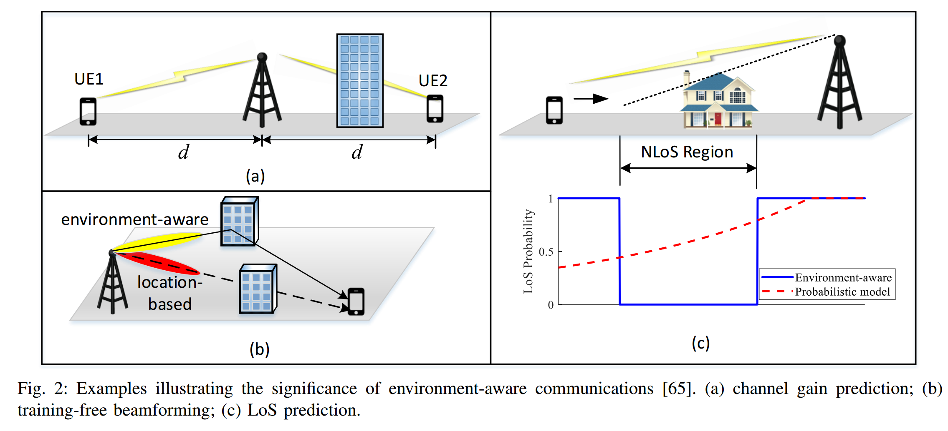
A tutorial on environment-aware communications via channel knowledge map for 6G[J]
背景引入
6G无线网络的发展趋势
新的挑战和机遇
范式的转变
更高的节点密度
更大维度的信道
更具成本效益的硬件
更多样化的高质量定位方法
更智能化的网络
实时CSI获取更加困难
丰富的特定位置信道数据
强大的数据挖掘能力
无感知通信
环境感知通信
[65] Y. Zeng and X. Xu, “Toward environment-aware 6G communications via channel knowledge map,” IEEE Wireless Commun., vol. 28, no. 3, pp. 84–91, 2021.
Notes:
随着飞行机器人、无人机或无人机群等低空空中用户可能在6G中越发常见，用户会从传统的2D地面扩展到3D空间并且6G网络中天线阵列会不断扩大。6G会朝着网络有更高的节点密度、更大维度的信道，和更具成本效益硬件的方向发展。除此之外因为人工智能等技术的出现，6G无线网络会变得更智能化，并且拥有更多样化的高质量定位方法
随着这些发展趋势的变化会带来新的挑战和机遇
主要带来的问题是发送端和接收端实时CSI获取更加困难，因为在CSI采集过程中接收机上的导频测量数会随着天线阵列的增大而变多。
主要带来的机遇是对于特定位置有丰富的信道数据资源可供开发，比如每次无线信号在一对基站和移动设备之间传播时，就能够获得一个反映特定位置信道数据的样本，然后根据样本进行信道数据的开发，与此同时随着人工智能技术的发展也会带来更强大的数据挖掘能力
由于以上6G的发展趋势，还有它带来挑战和机遇，会让无线通信发生范式上的转变，也就是从无感知通信转变成环境感知通信。
下面用几个例子说明这种范式转变带来的好处
在a图的信道强度预测时，无感知通信会预测出两条路径的信道强度相同，但是环境感知通信则会预测到用户1比用户2的信道强度好
在b图中的波束对准中，同样的收发端位置，无感知通信会因为不知道障碍物的位置而直接向用户方向发射信号，而环境感知通信在知道障碍物位置的情况下可以调整波束对准的方向利用反射来绕开障碍物进行通信。
在c图中是一个视距链路的预测，在用户从左向右移动的过程中通信链路会从Los链路转变到Nlos链路。由图中的视距链路的预测概率可以看出对于环境感知通信能够精准的预测到这种变化，但是无感知通信的预测比较迟缓
这些例子都说明了获取CSI信息进行环境感知通信是很关键的
接下来我讲介绍几种环境感知通信的方式

Slide 5
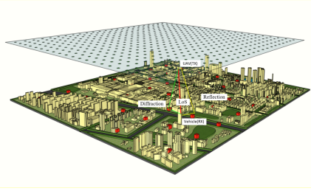
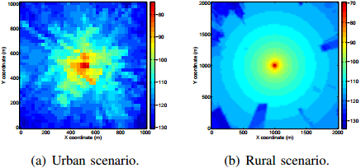
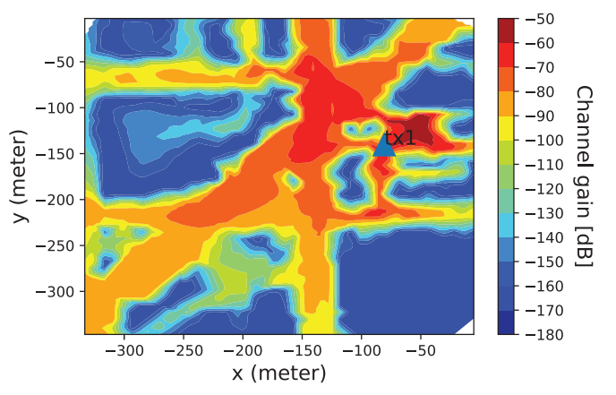
A tutorial on environment-aware communications via channel knowledge map for 6G[J]
环境感知通信地图的分类
Physical environment map[70]
Radio environment map (REM)[73]
Channel knowledge map (CKM)[65]
特点
提供3D城市/地形图
不能直观反映固有的信道信息
需要额外的参数规范
不适合实时信道推断
侧重于提供粗略的的频谱使用信息
不能直观反映固有的信道信息
取决于发射器/接收器的设置
直接提供指定位置的信道信息
降低甚至避免实时CSI信息估计
独立于发射器/接收器的设置
需要离线的CKM构建
维护CKM的困难
[70] M. S. X. C. B. H. W. Z. Q. Zhu, K. Mao and X. Ye, “Map-based channel modeling and generation for U2V mmWave communication,”IEEE Trans. Veh. Tech., 2022.
[73] B. L. Y. Zhao and J. F. Reed, “Network support: The radio environment map,” Cognitive Radio Technol., pp. 337–363, 2006.
[65] Y. Zeng and X. Xu, “Toward environment-aware 6G communications via channel knowledge map,” IEEE Wireless Commun., vol. 28, no. 3, pp. 84–91, 2021.
Notes:
实现环境感知通信的方式大致可以分成三种，分别是Physical environment map、radio environment map 和channel knowledge map下面举三个例子说明
【1】比如[70]这篇文章，它根据城市的Physical environment map，利用射线追踪来模拟无人机和车辆之间的通信，这是论文中用到的Physical environment map，途中上方黑点表示500个无人机高度150m，下方红点是50个地面射线追踪装置高度2m，通过射线追踪模拟出25000对收发器之间的无人机和车辆之间的信道，根据这些信道样本分析路径内射线偏移的延迟、角度和功率等参数。
[2]radio environment map如[73]这篇文章所示，（a）（b）分别显示的是在巴黎西南部的城市和农村地区，发射器在不同位置时接收器接收到的信号功率图，接收器位于中心，网格粒度都是25米× 25米。
[3]最后是Channel knowledge map (CKM)，也就是CKM，在[65]中提出的一种CKM就是channel gain map（CGM），具体如下图所示，三角形是发射器位置，整张图表示的含义是，接受器在不同位置与发射机构建的信道的增益强弱
然后对比三个环境感知图的特点
Physical environment map提供一些3D的物理场景图，在各种环境下比较容易获取，但是所提供的信息也非常的有限，需要很多额外的参数信息进行信道规范，而且通常需要光线追踪来进行信道估计，不适合实时的信道估计
Radio environment map与Physical environment map相比能提供一些粗略的频谱使用信息（还包括地理特征和射频发射），它不需要额外参数规范和光线追踪，但是它提供的信息往往取决于发射器/接收器的设置。
而Channel knowledge map (CKM)，它通常直接提供指定位置的固有的信道信息，所以往往是独立于发射器/接收器的设置，相比前两种Channel knowledge map (CKM)更直接也更精确，但不是说它没有缺点，因为它往往是离线构建的，所以在环境动态变化很快的时候CKM的维护往往是很困难的。
相比于前面两种方式CKM能够更直接的降低甚至避免实时CSI信息估计，所以接下来我将对CKM进行详细讲解

Slide 6
2
贰
Part Two
CKM的基本概念
2.1 CKM的定义
2.2 CKM的分类
2.3 CKM的应用场景
2.4 CKM和其他相关技术的
Notes:
我分别从CKM的定义、分类、使用场景、相关技术对比四个方面进行阐述

Slide 7
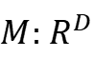
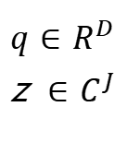
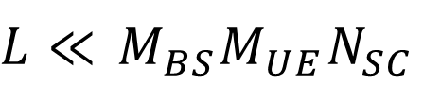
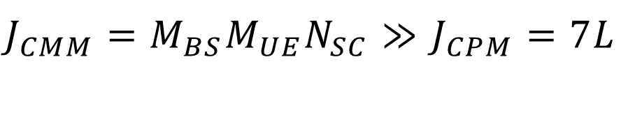
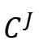
A tutorial on environment-aware communications via channel knowledge map for 6G
2.1 CKM的定义
从位置向量到信道信息向量的映射
$$q∈R^{D}$$
z$∈C^{J}$
$L≪$ $M_{BS}M_{UE}N_{SC}$
$$M:R^{D}$$
$$C^{J}$$
channel matrix map(CMM)[111]:输出信道矩阵
channel path map(CPM)[112]:输出关键参数
$$J_{CMM}=M_{BS}M_{UE}N_{SC}≫J_{CPM}=7L$$
eg：
[111] S. J. D. Wu, Y. Zeng and R. Zhang, “Environment-aware and training-free beam alignment for mmwave massive mimo via channel knowledge map,” IEEE Int. Conf. Commun. Workshops, pp. 1–7, 2021.
[112] D. Wu, Y. Zeng, S. Jin, and R. Zhang, “Environment-aware hybrid beamforming by leveraging channel knowledge map,” 2022, ArXiv preprint cs.IT/2206.08707. https://arxiv.org/abs/2206.08707.
Notes:
首先是CKM的定义
直观的定义就是CKM可以看作是从终端的位置向量q到信道信息向量z的映射M
其中$q是$一个D维的向量，z是一个J维的向量，D由收发位置所处的空间维度决定，z由映射得到信道信息的个数决定
针对映射的信道信息向量维度J举两个例子说明。 分别是channel matrix map和channel path map
channel matrix map映射输出的是子载波的复值MIMO信道矩阵，简称CMM；channel path map映射输出的是主要多径分量的关键参数，这里有7个关键参数，简称CPM。对应的CMM映射输出$信道信息的维度JCMM可以$表示成基站发射天线数、用户接收天线数和子载波个数的乘积，而CPM映射输出的信道信息维度JCPM可以表示成主要多径信道个数L和关键参数的个数的乘积。。其中$M_{BS}{，M}_{UE，}N_{SC}$分别是基站天线数、用户天线数、子载波数量。L是多径信道的个数，7对应的是7个关键信道信息。因为L远小于$M_{BS，}M_{UE，}N_{SC}的$乘积，所以CMM映射的信道信息维度也远大于CPM映射的信道信息维度

Slide 8
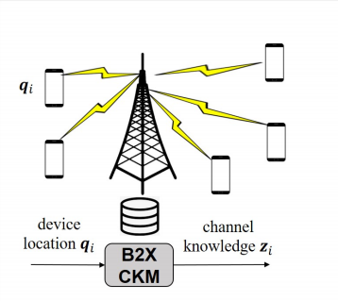
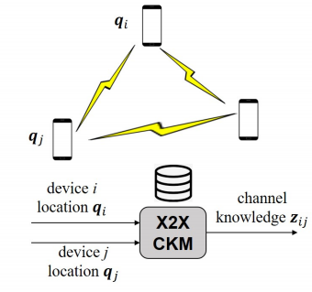
A tutorial on environment-aware communications via channel knowledge map for 6G
2.2 CKM的分类
特定区域建模参数
B2X CKM
路径损耗指数
路径损耗截距
阴影方差
平均AoA/AoD
基站的位置是固定
D为2-3
特定位置大尺度信道信息
LoS链路的存在与否
路径损耗
阴影衰落
恒参信道的AoAs/ AODs
信道信息类型
CKM
通信方式
X2X CKM
收发位置不固定
D为4-6
特定位置小尺度信道信息
时频空域瞬时信道增益
随参信道的AoAs/ AODs
完整的脉冲响应
Notes:
了解完CKM的定义后我将继续阐述CKM的两种分类方式，分别是按照通信方式进行分类和按照信道信息类型进行分类
按通信方式分类可以分成：B2X CKM（BS to any）和X2X CKM
B2X是指是基站和移动通信设备之间通信，每个基站维护自己的CKM，其中基站位置固定，如图只需输入第i个移动用户位置q，就能输出对应的信道信息。地面用户输入位置向量q的维度是2，空中用户输入位置向量q的维度是3
同理X2X是指移动通信设备之间通信，不需要基站转发。如图，需要同时输入接收终端qi和发射终端qj的位置,然后映射出对应的信道信息.输入矢量的维度也变成了4-6.
CKM按照映射的信道信息类型分类可以分成：输出特定区域信道建模参数的CKM、输出特定位置大尺度信道信息的CKM、输出特定位置小尺度信道信息的CKM。
因为传统的基于随机的信道建模方法中的建模参数只依赖于非常粗糙的环境信息，比如只区分城市、农村或郊区，但是通常不同的街道等区域也应该具有不同的建模参数。
所以输出特定区域信道建模参数的CKM提供更准确的特定区域的信道建模参数，比如路径损耗指数 、路径损耗截距、阴影方差、平均到达角/偏离角等，相比于下面两种CKM，这种CKM最稳定，定位精度和存储容量要求也最低，但是最终信道估计的质量容易受到信道建模模型的影响。
与特定区域的建模参数相比一种更精确的CKM类型是映射特定位置的大尺度信道信息的CKM，它通常映射输出的信息有LoS（视距链路）链路的存在与否、路径损耗、阴影衰落和多径信道中恒参信道的到达角和偏离角等大尺度信道信息。
最精确的CKM类型是映射输出特定位置的小尺度信道信息（随时频空小尺度变化的信道知识）的CKM：旨在提供精细的特定位置的小规模信道知识，比如在时频空域里的瞬时信道增益、随参信道的aoa / aod、延迟和那些重要信道路径的增益，甚至是完整的信道脉冲响应

Slide 9
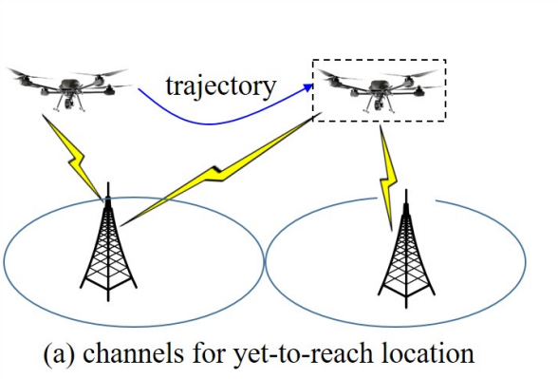
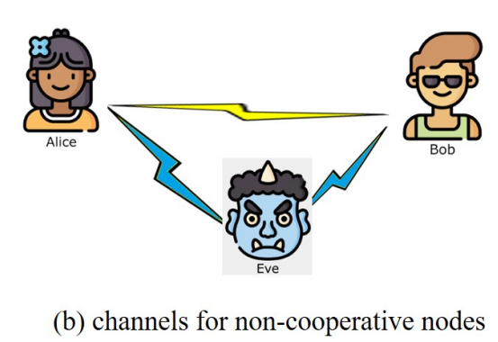
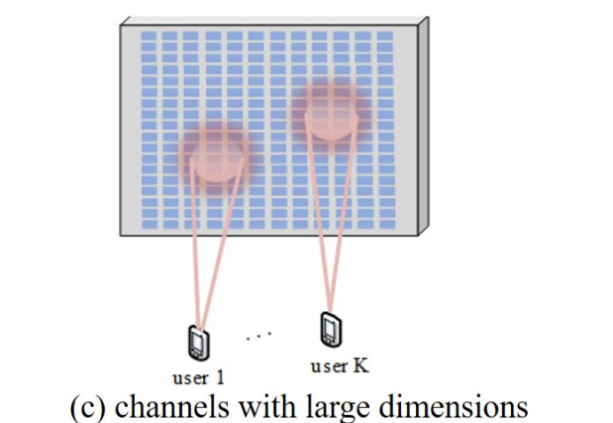
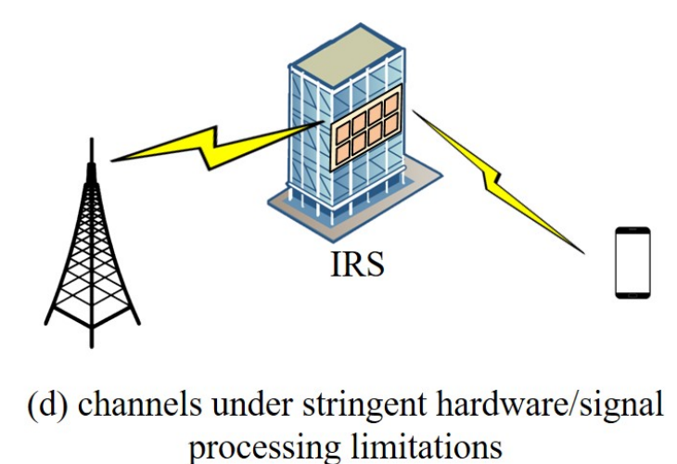
A tutorial on environment-aware communications via channel knowledge map for 6G
2.3 CKM的典型应用场景
尚未到达位置信道
非合作节点信道
大规模信道
硬件/信号处理限制信道
避开通信盲区
窃听系统
无源设备的应用
避免实时CSI采集
避免乒乓现象
零强迫波束形成
架构转变
......
......
......
......
Notes:
CKM主要有四种比较典型的应用场景，也就是即预测 用户尚未到达特定位置位置场景中的信道，非合作节点的之间的信道，大维度的信道以及严格的硬件/信号处理限制场景中的信道。
首先是CKM在这种用户尚未到达特定位置场景中的应用，它能够促进无线网络做出更智能和更有远见的决策。如（a）图所示地面基站和无人机之间的通信，CKM能够帮助无人机进行运动规划从而避免它进入通信盲区，此外也能够根据根据无人机运动轨迹来提前预测资源分配，避免无人机运行过程中资源分配出现乒乓现象。
然后对于预测非合作节点之间的信道，比如下图的窃听系统中，恶意窃听者肯定不愿意帮助合法的发送者估计他和发送者之间的信道，发送者就可以通过CKM来实现他和窃听者之间的信道估计从而完成反窃听等操作（窃听者位置用激光雷达或摄像机传感定位，假设性太强，文中没有写但是我觉得更可靠的是窃听者知道发送和接收者的位置进行收发信道估计并完成干扰）。
紧接着对于预测大规模信道，随着大规模MIMO和毫米波技术的使用，无线信道的尺寸在空间和频率域都急剧增长，CKM在大维度信道场景中的使用能够减少甚至避免昂贵的实时CSI采集。
最后是预测硬件/信号处理限制场景中的信道，因为未来的无线网络预计将采用大量的半无源甚至无源设备比如这里的智能反射面IRS（该器件通过在平面上集成大量低成本的无源反射元件，在接受到信号的时候重新配置无线传播环境，从而显著提高无线通信网络的性能），除此之外随着天线尺寸从大规模MIMO到极大规模MIMO的不断增加，传统的全数字阵列架构可能会被更节能的模拟或混合模拟/数字波束形成架构取代，这样的设备和架构就会造成非常有限的硬件条件或信号处理能力，在这些场景下，CKM就能起到很好的作用

Slide 10
A tutorial on environment-aware communications via channel knowledge map for 6G
2.3 CKM和其他相关技术
信道推断技术 | 主要特征 | 优点 | 缺点
时域信道预测 | 根据过去的观测预测未来CSI（基于AR模型） 避免因信道训练和反馈延迟导致的信道老化 | 历史信道观测资料随时可用 | 时域设备内信道推断 仍然需要频繁的信道测量
带外测量信道推断[121] | 使用不同频段的信道测量预测信道 FDD使用上行信道测量进行下行信道预测[124] 使用6ghz以下测量的毫米波推断[121] | 利用了不同频段信号的空间相关性 | 推断质量随着频距的增大而降低
基于雷达/激光雷达/视觉的信道推断 | 使用雷达/激光雷达/相机的感官输出进行信道推断 | 不消耗宝贵的通信资源 | 需要额外的雷达/激光雷达/视觉传感基础设施 主要依赖于LoS条件
信道到信道的映射 | 使用深度学习来预测跨频率/空间的频道[132] | 不显式地本地化用户位置 | 依赖于用户位置和CSI之间的双向映射 仍然需要大量的实时CSI测量
CKM | 基于(虚拟)位置的特定站点数据库的信道知识推断 | 跨时间/频率/空间的设备间信道推断 利用几乎免费的先验位置信息，如GPS 前向信道推断和后向定位的双重使用 | 需要离线CKM构建 高动态环境下的CKM维护困难
[121] T. Nitsche, A. B. Flores, E. W. Knightly, and J. Widmer, “Steering with eyes closed: Mm-wave beam steering without in-band measurement,”Proc. IEEE Conf. Comput. Commun. (INFOCOM), pp. 2416–2424,Apr. 2015.
[124] D. Vasisht, S. Kumar, H. Rahul, and D. Katabi, “Eliminating channel feedback in next-generation cellular networks,” in Proc. ACM SIGCOMM, pp. 398–411, Aug. 2016.
[132] M. Alrabeia and A. Alkhateeb, “Deep learning for TDD and FDD massive MIMO: Mapping channels in space and frequency,” 53th Asilomar Conf. Sig. Sys. Comput., pp. 1465–1470, 2019.
Notes:
然后我主要讲CKM和四种相关技术的特点和对比
时域信道预测的关键思想是在过去信道观测的基础上预测未来的CSI信息，以避免信道训练和反馈所需的延迟导致的信道老化问题。他的优点是它的历史信道观测资料随时可用，而缺点就是它只实现了时域设备内信道预测，相比之下，CKM利用的是访问过同一区域的所有设备的历史数据。除此之外，该方法仍然需要频繁的信道测量。
带外测量信道推断，即因为不同频段的信道增益在频率分离超过信道相干带宽时变得不相关，所以从频域角度上这个技术是不可实现的，但是从空域的角度上看不同频段之间是有高空间相关性的，[121]中也验证了这一点。该技术主要也有两种应用场景，一个就是在FDD的情况下使用上行信道测量进行下行信道带外推断，利用的就是相同的底层物理路径会被不同频率的信号遍历来将两个不同频段信号进行联系[124] 。第二个场景就是毫米波推断，在[121]中就是利用2.4/5 GHz频段的信号来推断60GHz毫米波波束方向。优点就是利用了不同频段信号的空间相关性，缺点就是信道推断的质量随着频距的增大而降低
基于雷达/激光雷达/视觉的信道预测，简单点理解就是将传感器和与通信基站一起安装，然后利用传感数据来推断信号，它的优点就是感知过程不消耗宝贵的通信资源，但是缺点也很明显，就是只能用在视距链路（Los）存在条件下的信道，而且也需要额外的硬件安装成本。
信道到信道的映射：简单点来讲用深度学习的强大拟合能力去实现从用户与一个基站之间的信道映射到用户与另一个基站信道的映射，优点是该过程中用户的位置只起到连接作用，不显式地本地化用户位置，保护了用户隐私。缺点就是过度依赖于用户位置和CSI之间的双向映射的假设，而且还仍然需要大量实时的CSI测量（很鸡肋）
与以上技术相比，CKM的特点在于，它可以利用移动设备的几乎“免费的位置信息，这些信息可以通过多种定位或传感技术获得。此外，CKM的另一个独特之处在于其跨时间、频率和空间域的设备间信道推断能力，并且也有望实现前向信道推断和后向定位的双重使用。但CKM也同样存在缺点，就是它需要在离线状态构建，因此在高动态环境下的CKM维护比较困难
时域信道预测的关键思想是在过去信道观测的基础上预测未来的CSI（也就是基于AR（自回归模型）模型的预测），以避免信道训练和反馈所需的延迟导致的信道老化问题。（因为时域信道预测通常使用自回归模型，常用方法有基于自回归(AR)模型的预测、基于参数模型(PM)的预测和基于神经网络(NN)的预测）。优点就是它的历史信道观测资料随时可用，而缺点就是它只实现了时域设备内信道推断，并且仍然需要频繁的信道测量。这里的时域设备内信道推断意思就是这种技术只使用了单个设备过去的信道观测来预测其未来的信道。相比之下，CKM利用的是访问过同一区域的所有设备的历史数据。
然后是带外测量信道推断，即因为不同频段的信道增益在频率分离超过信道相干带宽时变得不相关，所以从频域角度上这个技术是不可实现的，但是从空域的角度上看不同频段之间是有高空间相关性的，[121]中也验证了这一点。这种技术主要也有两种应用场景，一个就是在FDD的情况下使用上行信道测量进行下行通道带外推断，利用的就是相同的底层物理路径会被不同频率的信号遍历这一事实来将两个不同频段信号进行联系.[124]就实现了这个过程，主要就是提取上行信道路径的那些与频率无关的参数来用于下行信道推断。第二个场景就是毫米波推断，就比如[121]中就是利用2.4/5 GHz频段的信号来推断60GHz毫米波波束方向。优点就是利用了不同频段信号的空间相关性，缺点就是信道推断的质量随着频距的增大而降低
基于雷达/激光雷达/视觉的信道推断，这种也比较常见了，简单点理解就是将传感器和与通信基站一起安装，然后利用传感数据来推断信号，它的优点就是感知过程不消耗宝贵的通信资源，但是缺点也很明显，就是只能用在Los存在条件下的信道，而且也需要额外的硬件安装成本。
信道到信道的映射：简单点来讲用深度学习的强大拟合能力去实现从用户一个基站信道到另一个基站信道的映射（做的也比较少，文章里也只给了[132]），这里用户的位置只起到连接作用，所以有点就是不显式地本地化用户位置，保护了用户隐私。缺点就是过度依赖于用户位置和CSI之间的双向映射的假设，而且还仍然需要大量实时的CSI测量（很鸡肋）
与这些相比，CKM的优势在于，它可以利用移动设备的几乎“免费”(虚拟)的位置信息，这些信息可以通过多种定位或传感技术获得。此外，CKM的另一个独特之处在于其跨时间、频率和空间域的设备间信道推断能力，并且也有望实现前向信道推断和后向定位的双重使用。但CKM也同样存在缺点，就是它需要在离线状态构建并且在高动态环境下的CKM维护困难

Slide 11
3
叁
Part Three
CKM构建技术
3.1 特定位置实际无线电环境数据获取
3.2 无模型辅助的CKM构建
3.3 模型辅助的CKM构建
3.4 性能分析
Notes:
然后我将对CKM一些常见构建技术基本原理进行阐述。分别是是CKM数据获取，无模型CKM构建方法和模型辅助CKM构建方法三部分。

Slide 12
A tutorial on environment-aware communications via channel knowledge map for 6G
3.1 特定位置实际无线电环境数据获取
路径损失
专用设备
完全随机模型
阴影衰落
离线测量
小尺度衰落
人工辅助
基于模拟的信道数据获取
混合模型
基于测量的信道数据获取
周围物体的位置
光线追踪模型
几何模型和材料
在线测量
收存储通信数据
大气的介电参数
......
Notes:
CKM建设中的一个关键问题是收集特定位置实际无线电环境数据。两种主要的数据获取方法分别是模拟生成和实际测量。
其中基于模拟的信道数据获取所利用的模型分为三种，第一种是完全随机模型，通常被广泛用于模拟大面积分布的无线信道，比如城市中的无线信道，典型的随机信道 增益 模型构建参数是通过路径损失、阴影衰落和小尺度衰落三部分。路径损失可基于距离计算，阴影衰落通常被建模成空间随机过程并且根据不同的场景配置一定的漂移和协方差
与之对比的是基于光线追踪模型的信道数据获取，与完全随机模型相比光线追踪模型需要更多细粒度的环境细节来模拟无线信道，通常包括但不限于周围物体的位置、几何模型和材料、大气的介电参数等。
介于完全随机模型和光线追踪模型之间的还有一种混合模型
基于测量的信道数据获取包括离线测量和在线测量两种方式。在离线测量中，通常发送专用设备从网络中收集测量数据。这个过程往往需要大量的人工辅助，但人的参也导致这种方法获取的数据质量都比较高。
对于在线测量，就是在传统通信过程中收集和存储数据。而不是在通信会话后立即丢弃它们，并且用存储的数据构建CKM。
CKM建设中的一个关键问题是收集特定位置实际无线电环境数据。两种主要的数据获取方法分别是模拟生成和实际测量。
其中基于模拟的信道数据获取所利用的模型分为三种，第一种是完全随机模型，通常被广泛用于模拟大面积分布的无线信道，比如城市中的无线信道，典型的随机信道 增益 模型构建参数是通过路径损失（基于距离计算）、阴影衰落（通常被建模成空间随机过程并且根据不同的场景配置一定的漂移（随机过程均值的变化）和协方差（两个变量如何相关变化的度量））和小尺度衰落（根据一些先验信息（Los链路的存在与否）来指定分布）三部分（文中没有明指出，我认为都是根据环境地图可以得出）。与之对比的是基于光线追踪模型的信道数据获取，光线追踪模型需要细粒度的环境细节来模拟无线信道，通常包括但不限于周围物体的位置、几何模型和材料、大气的介电参数。
基于测量的信道数据获取包括离线测量和在线测量两种方式。在离线测量中，通常发送专用设备从网络中收集测量数据。这个过程往往需要大量的劳动，但人在环测量提供了高质量的数据集。
对于在线测量，就是在传统通信过程中收集和存储数据。而不是在通信会话后立即丢弃它们，数据可以保留以用于构建CKM。

Slide 13
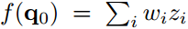
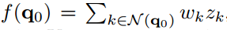
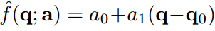
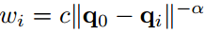
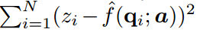
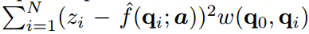
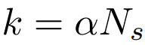
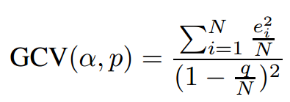
A tutorial on environment-aware communications via channel knowledge map for 6G
3.2 Model-free construction
经典的插值方法
inversedistance-weighted (IDW)
K-nearest-neighbor (KNN)
polynomial regression
first-order global polynomial regression
Minimize
Gaussian kernel
Local polynomial regression
Laplacian kernel
K-LP[198]
[198] A. Verdin, C. Funk, B. Rajagopalan, and W. Kleiber, “Kriging and local polynomial methods for blending satellite-derived and gauge precipitation estimates to support hydrologic early warning systems,”IEEE Trans. Geosci. Remote Sens., vol. 54, no. 5, pp. 2552–2562, 2016.
Notes:
接下来我将介绍无模型辅助的CKM构建一些方法首先是一些经典的插值方法：IDW、KNN、和多项式回归
逆距离加权插值IDW通过所有测量值的加权平均值来估计位置点的映射值，zi是不同位置对应的测量值，f（q0）是映射值，wi是权重，从权重函数可以看出，未知点距离测量点距离越小，对观测值预测的影响越大，距离测量点位置越大，对观测值影响越小
与IDW相比，k近邻插值KNN只选择距离他最近的K个测量值来估计位置点的预测值，直接忽略了距离未知点较远点对预测值的影响。这里的N（q0）是位置点q0附近的k个邻近测量点。权重函数也可以与IDW相同，也可以用下面比较常见的高斯核函数和拉普拉斯核函数代替。从函数可以看出，随着距离的增大两个核函数都是单调递减，σ参数控制核函数曲线的平滑程度。
与前二者相比，多项式回归就不再用各个测量值的加权和来预测未知点的映射值，而是利用未知点和单个已知点q0的距离构建多项式来估计f（q），这里举例一阶全局多项式回归。a0，a1是多项式的系数，这里通过最小二乘的方法最小化预测值和测量值的加权和来求解。全局多项式回归这种建模方式的缺点就对距离q0过远的未知点进行预测的时候准确率很低。
所以局部多项式回归改用加权最小二乘的方法来求解多项式系数a，对于距离q0近的测量值赋予大权重，对于距离q0不远也不近的观测值赋予小权重，对于距离q0远的观测值赋予0权重。
相似的K-LP也是一种局部多项式回归方法，它并不是通过在目标函数上加权重实现局部效果，它是选取距离它最近的k个邻居节点来实现局部效果，k由α和N确定，N是测量点的个数，α通过GCV函数确定，GCV分母惩罚模型的复杂性，从而在减少模型复杂度和减少误差两者之间寻求平衡，ei2表示第i个测量点的真实值与观测值的误差。q代表模型参数的个数

Slide 14
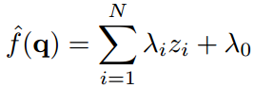
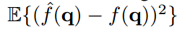
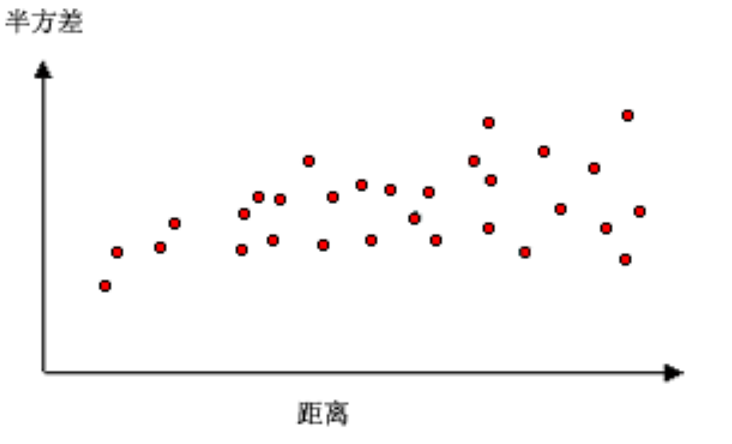
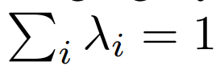
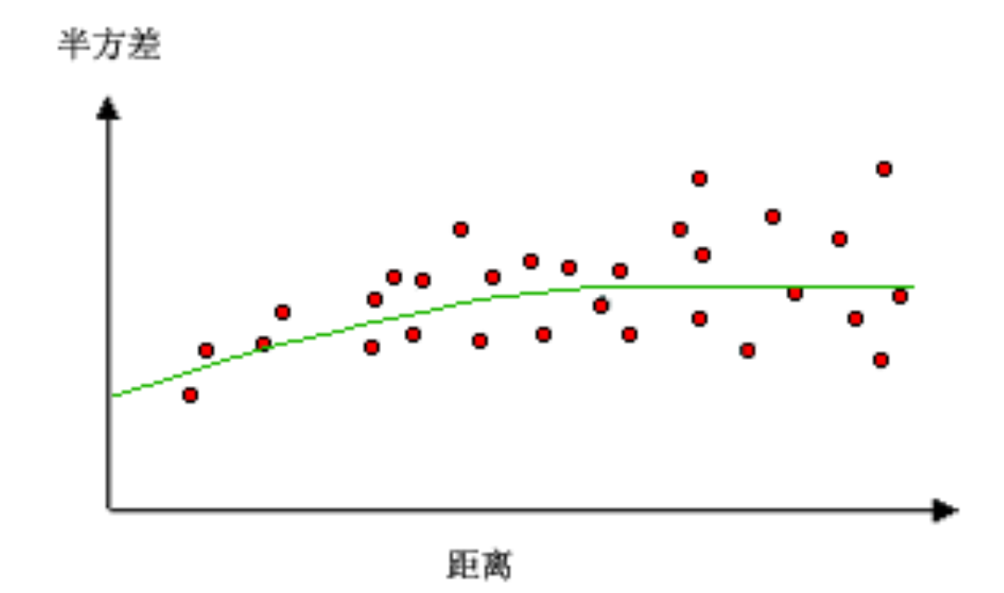
A tutorial on environment-aware communications via channel knowledge map for 6G
3.2 Model-free construction
克里金（Kirigng）插值方法
V
Loss function：
无偏性
代入
半方差函数：
约束：
拉格朗日乘数法
a
第（i，j）个元素
第i个元素
b
Notes:
克里金插值法来源于地理统计方法，基于包含自相关（即，测量点之间的统计关系）的统计模型。
克里金插值法和IDW一样是通过观测值的加权求和来预测未知点的映射值但关键在于它运用了半异变函数来描述观测点之间的空间自相关性。观测建模在左上角，λ是他的权重，λ0是他的抵消偏置常数。
直观上来讲就是，先通过半方差函数，算出所有两两已知点之间的半方差函数，然后根据所有已知（距离，半方差）点绘制一个散点图,就是这里的a图。f（q+u）和f（q）分别对应的是点q+u和点q的映射值，u代表的是两点之间的距离。从散点图就可以看出，随着两点距离的增大他的半方差就越大，空间相关性越小，相反两点间距离越小，半方差就越小，空间相关性就大。完成散点图之后，再根据已知点寻找一条拟合的曲线，原则是要曲线两边分布点的个数和距离要相似，然后就能够根据拟合曲线得到未知点之间的空间相关性。然后就可以去求解右下方这个式子，这里面大Γ矩阵表示的是已知点之间的空间相关性，第（i，j）个元素是小γ（qi-qj）。右边的小γ0表示预测点和已知点的空间相关性，第（i）个元素是小γ（qi-q），λ是权重矢量。根据拟合曲线，未知变量只有λ，于是就能求出观测模型中一组最优权重，于是就能根据观测模型预测出未知点的映射值。
具体的公式推导是从上方这个观测值与真实值的最小二乘函数推到下来的，其中利用了无偏性舍去均值为0的一项，将半方差函数带入后再根据拉格朗日乘数法得到下面这个式子。
克里金插值的核心思想是两点属性差异性和两者间距离在一定范围内成相关，然后实现在有限区域内对区域化变量进行线性无偏最优估计挂
观测值由各个测量值的加权求和组成，再加上一个抵消偏置入0.半异变函数用来描述两点之间的空间相关性。利用观测值和真实值的均方误差来建模损失函数,然后根据估计的无偏性，约掉均值平方项，然后将左边两个式子带入化简得到了目标函数，随后再归一化约束下运用拉格朗日乘数法求得下列方程组，其中系数矩阵的第i，j个元素是γ(qi-qj),这里的γ0向量的第i个元素是γ（qi-q）。由这个方程就能解出最优权重入，随后根据观测模型f尖（q）求得未知点的映射值f（q）。

Slide 15
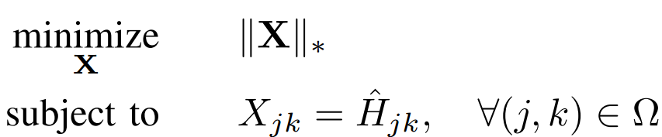
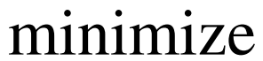
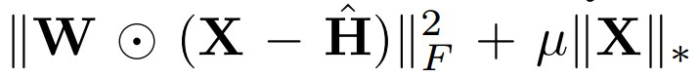
A tutorial on environment-aware communications via channel knowledge map for 6G
3.2 Model-free construction
matrix completion
有界区域离散成矩阵形式
空间相关性导致低秩性
矩阵秩优化问题非凸
核范数大小和矩阵秩大小正相关
Least square for matrix completion (LS)
目标函数增加最小二乘项
Nuclear norm minimization with trust region constraints（NNM-t）[172]
增加置信度约束
[172] H. Sun and J. Chen, “Propagation map reconstruction via interpolation assisted matrix completion,” IEEE Trans. Signal Process., vol. 70, 2022, early access.
Notes:
CKM f(q)可以在有界区域内上离散成矩阵的形式，所以CKM也可以通过矩阵补全技术来构造。
由于空间相关性，CKM离散成的矩阵具有低秩性但矩阵的秩优化问题是非凸的，而矩阵秩的大小和矩阵核范数成正相关，所以最小化核范数就相当于最小化秩的大小，从而实现对矩阵缺失数据部分进行补全，进而实现在有限的测量据条件下重构CKM。这里的X表示CKM离散形成的矩阵，Xjk表示X中第j行k个栅格单元中的映射值，H尖jk表示第j行k个栅格单元的观测值。Ω表示所有已知测量点所处的栅格单元的集合
由于在测量过程中发射机的设置，地理环境等原因，会产生观测噪声，观测噪声的波动性很有可能导致核范数处于局部最优解。
了处理观测噪声，基于最小二乘方法的矩阵补全是在目标函数中增加一个观测噪声的最小二乘项，在保证观测噪声最小的同时，再使得矩阵的核范数最小，就能够避免核范数处于局部最优解。其中W是权重矩阵，再第j行k列栅格单元中有映射值的时候，wjk为1，否则wjk为0，参数u是用来衡量核范数和观测噪声的重要性的。
基于信赖域约束的核范数最小化矩阵补全运用了另一种方法解决观测噪声，它通过在约束项引入观测噪声的置信度Lij来处理噪声，这就能使得观测噪声不会过大，导致影响到核范数的最小化，观测噪声的置信度可以通过局部多项式回归的方式进行求解。具体方法可以参考[172]这个论文

Slide 16
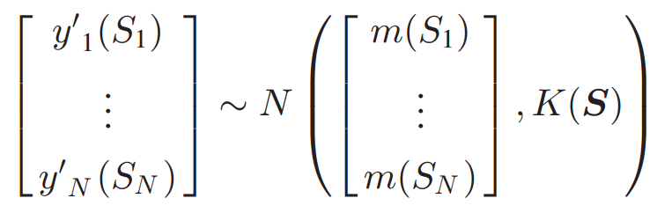
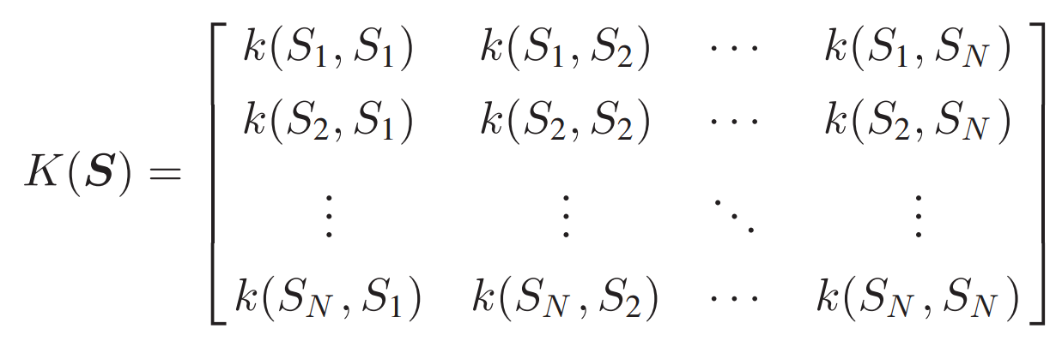
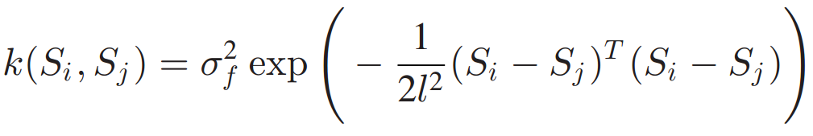
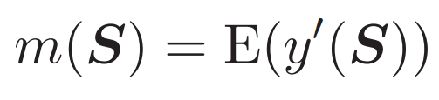
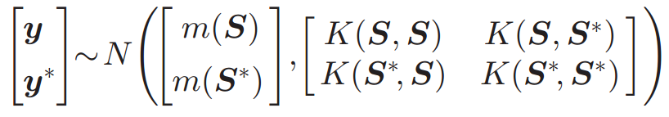
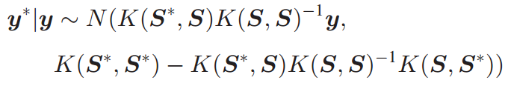
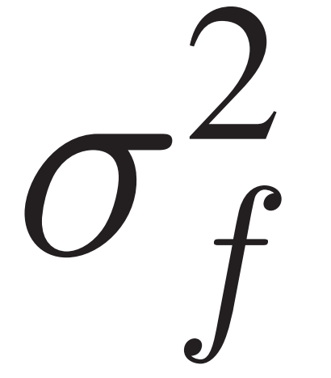

A tutorial on environment-aware communications via channel knowledge map for 6G
3.2 Model-free construction
Gaussian process regression (GPR)
联合高斯过程1：
核函数[200]：
步骤总结：
（1）确定数据点是一个高斯过程的采样点
（2）确定均值函数
（3）确定协方差函数
（4）根据后验概率确定预测点后验概率表达式
（5）最大似然估计发求解超参数
（6）数据代入求出未知点预测值
均值：
联合高斯过程2：
确定高斯过程
确定后验概率表达式
极大似然估计
求解结果
[200] W. Sun, M. Xue, H. Yu, H. Tang, and A. Lin, “Augmentation of fingerprints for indoor wifi localization based on gaussian process regression,” IEEE Transactions on Vehicular Technology, vol. 67, no. 11, pp. 10 896–10 905, 2018.
Notes:
然后是通过将映射值构建成联合高斯分布来完成对未知点映射值的预测
高斯回归过程的步骤主要可以总结成六步
首先需要确定的是数据点是一个高斯过程1的采样过程，这里采样点是S1-SN，y‘（S1-SN）是对应的映射值。
然后根据这些采样点，确定联合高斯过程1的均值和协方差函数，高斯过程等于均值为y‘（S）的均值，y’(S)是包含已知测量点的随机过程，协方差可以通过一个核函数来确定，这里用的是一个高斯核函数的变形，相当于表示不同位置间的关系。然后 l 和setaf是超参数。
在对已知点的高斯过程确定完后，对于要预测的未知点的映射值，我们将它和已知点一起再次构建成一个联合高斯过程2，具体公式如左边所示。
根据高斯过程2，我们可以通过贝叶斯的后验概率根据已知的测量数据求得要预测数据的后验概率表达式，就是红框框出的这个表达式。
在这个后验概率表达式中只有协方差函数的两个超参数是未知的，即 l 和setaf，这里就需要用到极大似然估计法让似然估计最大，从而解出超参数
然后就能根据后验概率表达式对未知点进行预测
首先在测量数据中采样N个点（S1-SN）以及他们对应的映射值y1‘（S1-SN，这N个采样点必须是一个高斯过程的采样点，
因为针对连续域随机变量都是服从高斯分布的，所以已知测量数据y（Si）服从联合高斯分布，其中均值可由核函数矩阵都均可求出。核函数是可变的，这里核函数是平方指数核函数。
高斯过程回归预测的核心思想将要预测的s星处的映射值y星和已知测量数据y建立联合高斯分布，根据后验概率确定y星的概率分布表达式。然后利用最大似然估计求得要预测s星处映射值y星的值。
后验概率分布：再给出抽样样本数据后得到的条件概率分布

Slide 17
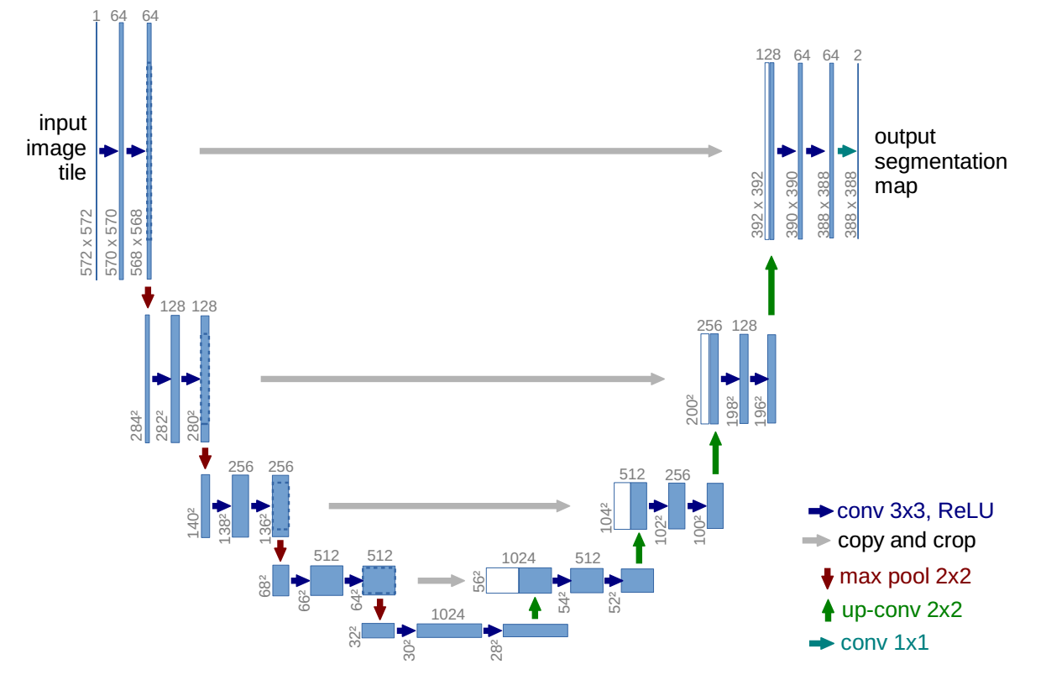
A tutorial on environment-aware communications via channel knowledge map for 6G
3.3 Model-assisted construction
UNet[202]
RadioUNet[72]
多个UNet组成
输入相同
输出接到下一个UNet的输入
Encoder-Decoder
[72] G. K. R. Levie, C. Yapar and G. Caire, “Radiounet: Fast radio map estimation with convolutional neural networks,” IEEE Trans. Wireless Commun., vol. 20, no. 6, pp. 4001–4015, 2021.
[202] O. Ronneberger, P. Fischer, and T. Brox, “U-net: Convolutional networks for biomedical image segmentation,” in Proc. of International Conference on Medical Image Computing and Computer-Assisted Intervention–MICCAI, Munich, Germany, Oct. 2015, pp. 234–241.
Notes:
接下来介绍模型辅助CKM构建的方法，这里主要介绍由Unet和radioUnet两种神经网络实现的方法
UNet是一种特殊的CNN架构在【202】中被首次提出，用于CKM构建的主要原理就是通过输入城市地图和发射机位置地图等特征到Unet中，然后得到所需要的CKM，其中输入的维度是由输入特征数决定的，输入特征越多，输入的通道数就越多，因为这个图不是摘自原文，而是摘自[202]，所以他这里最开始的输入通道只有1。
具体的架构如下，Unet是一个对称结构，该架构的左半部分成为编码器部分，右半部分成为解码器部分。对于编码器部分，首先输入特征信息，然后通过通过两次卷积，增加通道数，然后再通过最大池化对图像进行收缩，连续进行多次相同的操作，完成对特征的聚合。
然后将聚合后的特征图进行解码器操作，就是用反卷积过程对特征进行一个拓展，但这样的操作会导致拓展后的图片缺失高分辨率信息，所以再从编码器部分对应层中的图像进行裁剪复制拼接到拓展后的图像中。同样进行多次这样的操作之后，就能够得到一个和地图一样大小的CKM，通道数对应CKM提供的信息种类。这个图上的输入和输出图的大小是不一样的，因为这个图的架构被提出来是用来进行生物医学影响的，实际用来进行CKM构建的结构中，在卷积过程会进行填充保证编码器解码器相同层中图像大小相同。
再Unet过后[72]这篇文章中又提出了radioUNet结构，这个结构是由多个Unet结构组成的，每个UNet结构的输入都是相同的，然后再将每个Unet的输出都会接到后一个Unet的输入上实现串行连接。
接下来介绍模型辅助CKM构建的方法，深度学习也可以在CKM的构建中发挥作用。
UNet是一种特殊的CNN架构在【202】中被首次提出。UNet由卷积层、池化层、上采样层和激活函数层组成，随着层的加深，层的第左半部分逐渐收缩图像，并逐渐增加通道的数量来提取特征，被称为编码器部分。右半部分被称为解码器，随着层的加深对图像进行扩展，逐渐减少特征通道的数量。解码器层是由分辨率图像导出的，因此本身缺乏高分辨率信息。为了向解码器层提供高分辨率信息，将编码器层中的提取的特征复制并连接到具有相同分辨率的解码器层，称为跳过链接。
UNet用于构建CKM的时候，输入是城市地图和发射机位置，如果还有其他特征还可以加输入特征通道。然后输出是需要的信道信息
而RadioUnet由多个Unet结构组成，除了前一个UNet的输出接到后一个UNet的输入外，所有UNet的输入都相同，

Slide 18
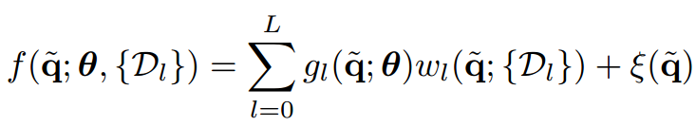
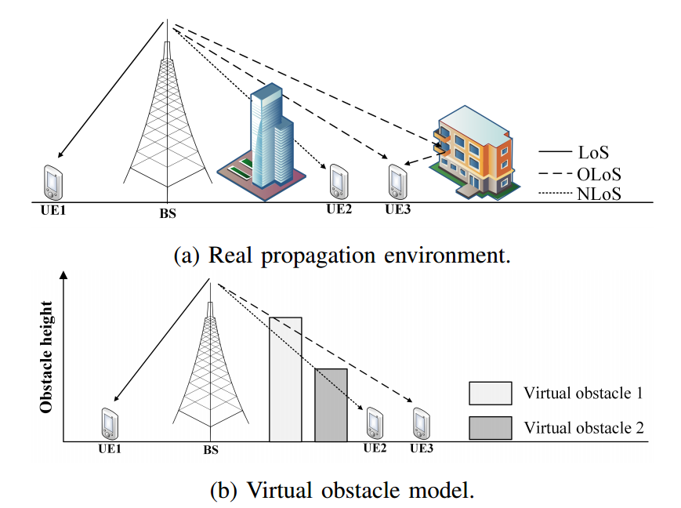
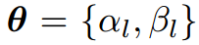
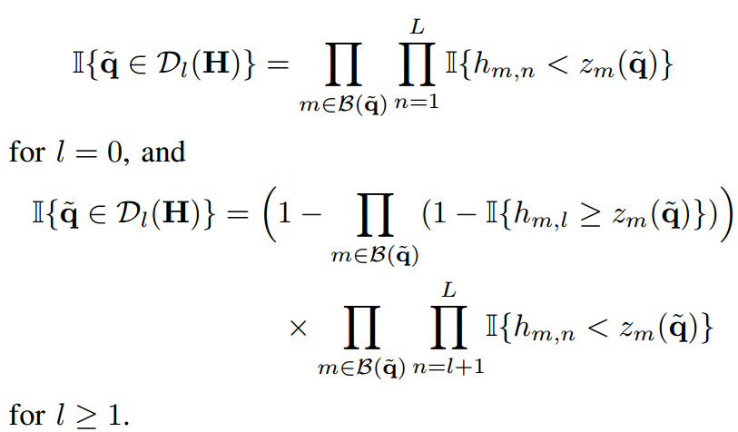
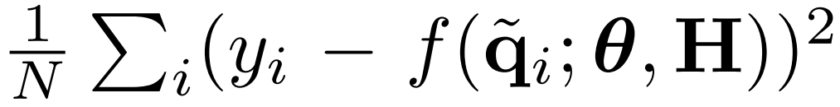
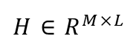
A tutorial on environment-aware communications via channel knowledge map for 6G
3.3 Model-assisted construction
segmented model
M个栅格单元
L类障碍物
$$H∈R^{M×L}$$
Minimize
[189] W. Liu and J. Chen, “UAV-aided radio map construction exploiting environment semantics,” IEEE Trans. Wireless Commun., 2023, early access.
Notes:
分段模型的主要思路先将不同收发位置对根据它们之间通信链路的阻塞程度进行分类，然后再对不同的类型的阻塞度建立不同的传播模型，传播模型被定义成收发位置对，超参数$θ、$分类Dl的函数
这里主要文中介绍了一种基于虚拟障碍物模型的方法去分类不同的通信链路，如下图对于BS和用户1存在los视距链路就不需要等效障碍物，这种收发位置对归类为D0。对于BS和用户3之间直径链路存在轻微障碍物阻塞，就等效成第一类障碍物，将这类收发位置对归类为D1。同理BS和U2之间等效成第二类虚拟障碍物，并且位置对q波浪归类为D2。
这里具体的判断算法还要借助到一个环境参数H，假设整个地图被分成立刻M个栅格，障碍物种类被分成了L类，那么H就是一个M×L的矩阵，用来描述每个栅格单元中障碍物种类的信息，也就是H的第m行第l列的元素hm，l表示第M个栅格单元中第l类障碍物的高度，这里的B（q~）表示的是收发位置对直射路径上所经过的栅格单元集合
在介绍完以上参数过后再看这个算法，算法表示的含义就是当收发位置对之间路径的测量高度大于他们之间栅格单元所有类障碍物高度时，那么就将这类收发位置对归类为D0，也就是属于视距链路。
第二部分表示当直射路径所经过的栅格单元中至少有一个栅格单元的测量高度小于H中对应栅格单元中l类障碍物的高度，并且大于所有l+1类障碍物的高度的话，这对收发位置归类为Dl，l大于等于1小于等于K。在完成以上对H的定义过后分段模型就能够写成收发位置对、超参数$θ$、环境参数H的函数，然后通过最小二乘法来得到参数$θ$和H从而得出分段模型，完成对未知点映射值的预测。
但是这个方法有个问题就是，因为上述指示函数的存在，所以导致这个最小二乘问题是非凸的，文章【189】是用它的局部拟凸性来求解的，所以比较的复杂，所以接下来介绍一个基于深度学习方法的分段模型
一般思路是在某一位置采用某一类具有适当形状和尺寸的等效虚拟障碍物来表示由于收发器与环境之间的几何关系而产生的等效信号衰减,如下图对于BS和用户1存在los视距链路就不需要等效障碍物，这种收发位置对归类为D0。对于BS和用户3之间直径链路存在轻微障碍物阻塞，就等效成第一类障碍物，将这类收发位置对归类为D1。同理BS和U2之间等效成第二类虚拟障碍物，并且位置对q波浪归类为D2。
基于分类区域Dl可以用分段传播模型来描述信道，具体传播模型成右边这个式子。q波浪是收发位置对，seta代表的阴影损失模型gl的参数，通过权重使得属于不同类别的位置对对应上不同分段的损失模型，后面的尾项是用来描述误差。
下面这两个式子用来判断收发位置对属于哪个类别。
里面的H是环境建模参数，是一个M×L的矩阵，M行对应M个栅格单元，L列对应L个类别的障碍物，存储的是每个栅格单元对应每个类别障碍物的高度
收发位置对之间的直射路径会经过B（q）个栅格单元，如果经历的每个栅格单元的实际测量值zm（q）都大于H中对应栅格所有类别障碍物的高度hm，n，那么这对收发位置就属于D0，就是存在Los链路。
同样如果经历的栅格单元中，存在至少一个栅格单元zm(q)的实际测量高度小于H中对应栅格中l类障碍物的高度，并且所有栅格单元的实际测量值都大于
l+1类障碍物高度hm，n，那么这个位置对q波浪就属于Dl，l大于等于1
这个方法H估计有两种方法，【189】将loss建立成f和真实值之间的最小二乘问题，但是因为H是离散的，所以该问题是非凸的，但是这篇文章发现这个问题是有局部拟凸性的，所以就用近似的方法求解该问题从而估计出H，相比之下【190】主要设计出了一个便于有效的反向传播来轻松学习系数的架构，学习的系数就是H，利用收发位置对和对应的接收信号功率测量数据对整体架构进行训练。

Slide 19
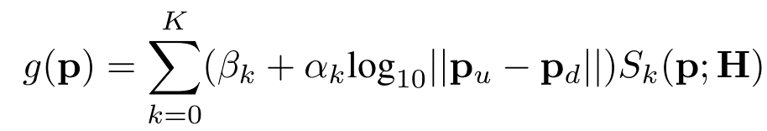
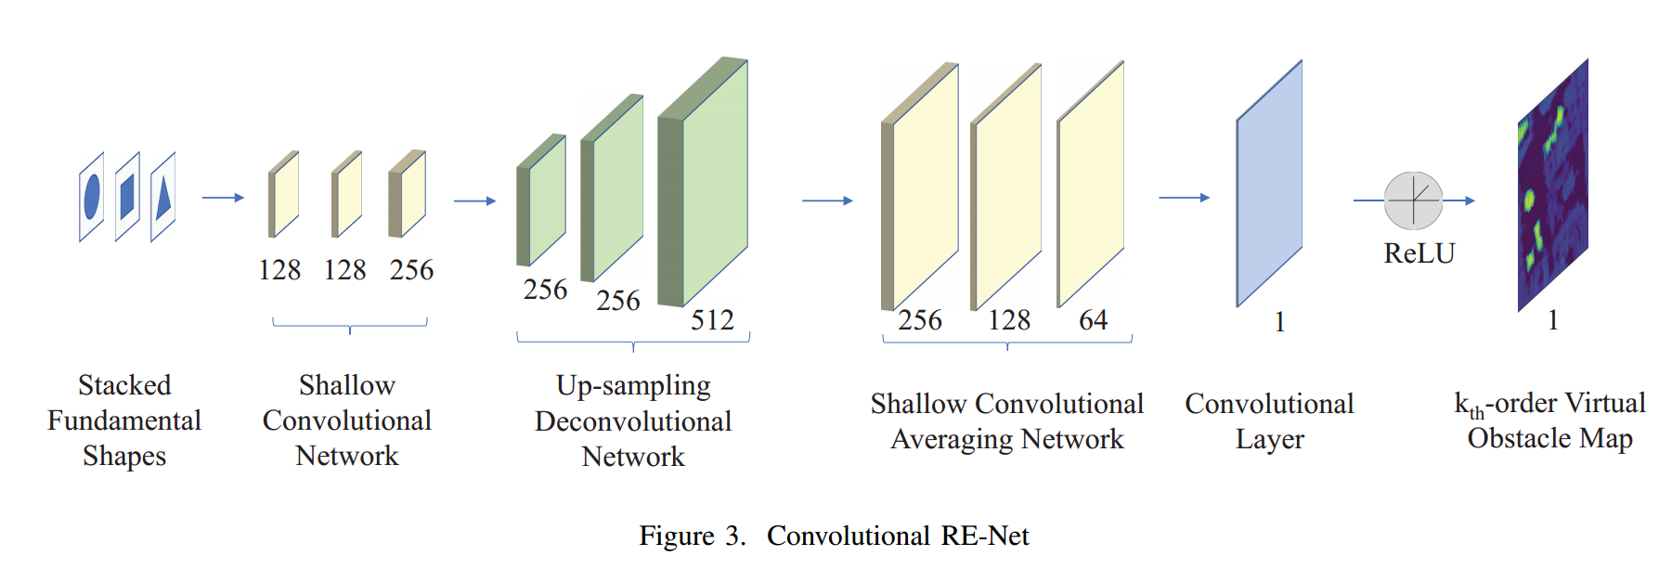
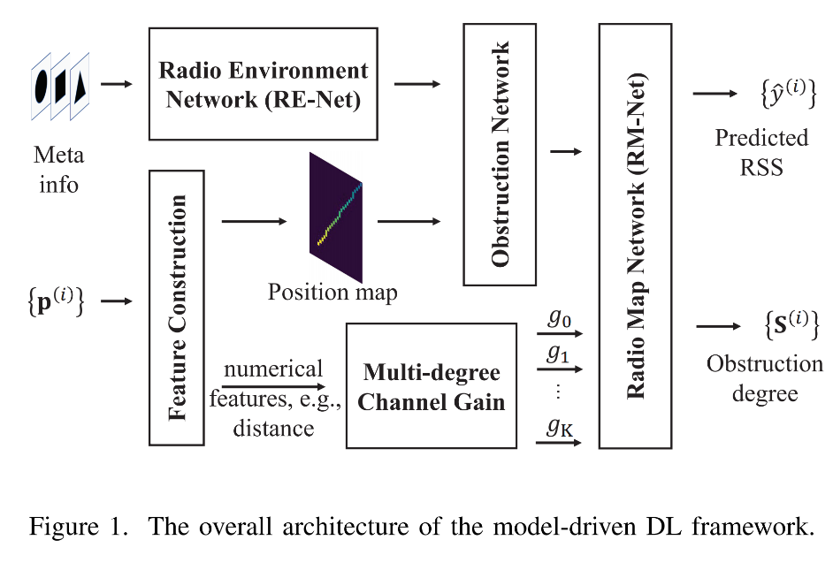
A tutorial on environment-aware communications via channel knowledge map for 6G
3.3 Model-assisted construction
DL-segmented model
训练步骤
固定RE-Net和Obstruction
粗滤初始化超参数
得到阻碍度S，以监督RE-Net的训练
RSS数据监督整个网络以较小的学习率进行微调
[190] P. Zeng and J. Chen, “UAV-aided joint radio map and 3D environment reconstruction using deep learning approaches,” in IEEE ICC., Jun. 2022, pp. 5341–5346.
Notes:
基于深度学习方法分段传播模型建立成左上角这个式子，p表示收发位置对位置，pu，pd分别是收发位置，Sk（p，H）表示的是收发位置对之间的障碍物阻塞关系，当收发位置对之间存在k类障碍物，则Sk（P,H）=1，其余为0。αk和βk表示超参数。
整个神经网络的架构如左下图所示，本质上是通过整个架构来模拟上面的传播模型。先看框架的后半部分，Obstuction Network部分用来模拟Sk（p，H）函数，Multi-degree channel gain模块用来模拟不同阻塞类下的信道增益（g1-gk）。而最后的RM-Net通过输入的Sk（p，H）函数和信道增益(g1-gk)来进行加权和得到预测的接收功率，并且得出位置对之间的阻塞程度S（i）。
对于框架的前半部分，首先根据输入的收发位置信息提取出收发位置对之间的对数距离特征输入到Multi-degree channel gain，并且提取出位置地图特征和RE-Net输出的障碍物环境图共同输入到Obstruction Network中
具体的Re-Net图看右下角，它首先输入一些三角形、正方形、圆形等基本障碍物图形，然后通过浅卷积网络提取基本特征，然后输入到反卷积网络进行上采样。随着通道数量的增加和特征图尺度的增大，这些特征会扩散到整个地图区域，然后，使用通道数递减的浅卷积平均网络对特征映射进行平滑处理并进行综合组合。最后一层是核大小为1 × 1的1通道卷积层，充分融合沿通道方向的特征映射，生成特定类型的虚拟障碍图。
最后训练过程中先固定RE-Net和Obstruction Network模块，然后粗略初始化超参数αk和βk，得到信道增益（g1-gk），进而得到阻碍度关系S，然后将S反过来用于监督Obstruction Network学习。
最后按照以上方法迭代训练，经过几个周期后，用真实的RSS数据监督整个网络以较小的学习率进行微调
g(p)是文中路径增益的建模，ak，bk是系数，Sk（p，H）描述的通信链路之间的阻塞度
图一是文中提出的整体的DL架构
首先根据输入的位置信息构建特征信息，分别形成一个位置地图特征和数字的收发之间距离特征（这里场景是无人机和用户)
收发之间的距离特征输入到Muliti-degree channel Gain中后经过一个单一的线性层输出g0-gk,g0-gk分别是g（p）加权和中的每一项
Obstration Network的作用是去拟合Sk（p，H）这个函数，原理看右边这个公式。I的表示的是所有栅格的阻碍关系，P表示的这个位置地图特征， E代表的周围障碍物的地图特征，他们都是K*M*N的张量，K是代表k阶障碍物，M和N代表地图大小。这相当于是拟合一个逻辑函数来告诉通信链路属于哪一个传播区域Dk。首先，为了得到阻塞关系I，我们让E - P，然后通过函数ReLU激活结果。之后，我们采用P作为掩码，将不相关的元素屏蔽掉，然后通过tanh函数激活被屏蔽的结果，限制元素值的范围。然后建立了以softmax层为最后一层的多层非线性模型。将所有同阶的元素相加后输入到模型中，将张量转化为向量Sk。
E由图三这个RE-Net得出，他首先输入一些基本的图形，比如三角形圆形，方形，然后再通过向解码器的结构对通过浅卷积网络提取基本特征，然后输入到反卷积网络进行上采样。随着通道数量的增加和特征图尺度的增大，这些特征会扩散到整个地图区域，然后使用通道数递减的浅卷积平均网络对特征映射进行平滑处理并进行综合组合。最后一层是核大小为1 × 1的1通道卷积层，充分融合沿通道方向的特征映射，生成特定顺序的虚拟障碍图。将K个相同的结构堆叠在一起，生成一个K阶的虚拟障碍图。
最后RM-Net主要有两个功能
第一个功能是通过多度信道增益和Sk向量的加权和来获得预测的接收信号功率 y^，第二步是实现分类功能，判断一个RSS应该属于哪个传播区域的阻碍度S，将其视为Sk的真实标签。最后，使用softmax层实现非线性模型，比较RSS测量与多度信道增益gks之间的差异，将RSS测量分为(K + 1)类。
最后根据给定的数据{pi，yi}进行训练。训练方式是先固定RE-NET和obstraction Network并且粗略初始化ak和bk，得到g0-gk，生成标签S（i）.然后再固定下面的部分，用表桥S（i）去监督上面部分的学习。依次往复训练。

Slide 20
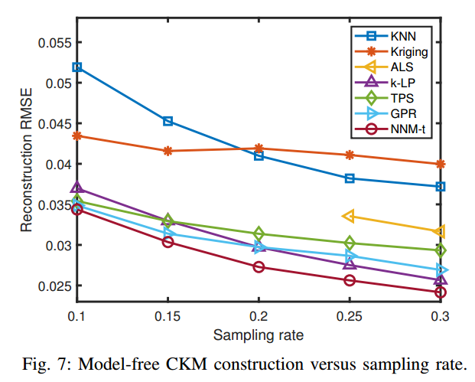
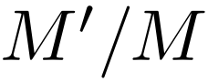
A tutorial on environment-aware communications via channel knowledge map for 6G
3.4 Model-free construction
NNM-t （基于信赖域约束的核范数最小化矩阵补全）:通过局部多项式回归解决矩阵补全的可恢复性问题，其性能优于纯基于矩阵的方案(即ALS)和纯基于插值的方案
K-LP（k近邻局部多项式插值）:一阶局部多项式回归
TPS（薄板样条插值）：核函数较难选择
GPR（高斯过程回归）：核函数较难选择
KNN（k近邻插值）: :对非均匀分布的测量不具有鲁棒性
Kriging [162]: 平均值恒定，限制估计CKM能量漂移的能力
ALS（交替矩阵补全）:低采样率下难以恢复
Notes:
无模型辅助的CKM构建方法运用真实接收信号功率和预测接收信号功率之间的均方误差进行评估
考虑室内14*32平米构建CKM，一共有M=166个测量值可用，随机抽取M‘个测量值来构建CKM，采样率是M‘/M，
下面是各种无模型辅助方法重构CKM的性能图
横坐标是测量点的采样率，纵坐标是真实值与观测值的MSE
从图中可以看出在测试的所有7种方法中，因为NNM-t方案通过局部多项式回归解决了矩阵补全中的可恢复性问题，其性能优于纯基于矩阵的方案(即ALS)和纯基于插值的方案(即k-LP、Kriging、GPR和KNN)。 KNN和表现出较差的性能，因为它对们非均匀分布的测量不具有鲁棒性
普通克里金插值的性能也不令人满意，因为普通克里金插值假设整个区域都有一个恒定的平均值，限制了它准确捕获CKM能量漂移的能力。交替矩阵补全方法低于0.2的采样率下可能会遇到可恢复性问题，导致MSE较大，因此其在低于0.2的采样率下的性能被忽略。虽然TPS和GPR的性能都很好，但它们在为算法选择一个好的核时可能会遇到一些困难。

Slide 21

A tutorial on environment-aware communications via channel knowledge map for 6G
3.4 Model-assisted construction
UNet+RadioUNet
城市地图作为输入
性能相近
Segmented model+DL-segmented model
需要估计障碍物环境信息
传统估计障碍物环境信息困难
性能差距较大
Notes:
模型辅助CKM构建方法运用接收信号功率和预测值之间的平均绝对值误差进行性能评估
考虑基于上海中心城区模拟接收信号功率的三维环境和无线电地图联合构建。大概有十几座建筑。高度从10米到130米不等。一些建筑物是圆形的，还有一些其他形状奇怪的建筑物和障碍物在这个地区。接收器被随机摆放在街道上，发射器均匀分布在20-120米的高空。
下面是模型辅助CKM构建方法的性能对比图、
横坐标是各种模型辅助方法，纵坐标是各种方法的平均绝对值误差
从图中可以看出，UNet和RadioUNet都需要地理城市地图作为输入且都基于普通的UNet架构，所以他们的性能也是比较相近的。
而分段模型和基于深度学习的分段模型性能差距较大，因为传统分段模型在估计障碍物环境信息的时候比较困难。
同时基于深度学习分段模型的方法性能也是最好的，能看出基于模型和深度学习混合的方法也高于纯基于深度学习和纯基于模型的方法。

Slide 22

A tutorial on environment-aware communications via channel knowledge map for 6G
3.4 Model-assisted construction
总结：
无模型辅助的方法
模型辅助的方法
数据稀疏时计算效率很高
可扩展性差
数据稀疏时计算效率很差
可扩展性强
Notes:
生成的真实城市地图和虚拟障碍地图如图9所示，其中a图是真实的城市地图，b图和c图分别对应传统分段模型和基于深度学习分段模型的虚拟障碍物地图
可以看出，虚拟障碍物的几何形状和分布与真实的城市地图比较吻合，这表明无线电信号的RSS测量可以揭示隐藏的地理空间信息
与基于dl的方法相比，通过分割模型生成的虚拟障碍物地图的几何形状更接近真实的城市地图，而基于dl的虚拟障碍物地图则比较模糊，这也说明了虚拟障碍物地图作为无线电传播环境的几何解释，并不一定与真实的城市地图相同。
最后对基于模型辅助CKM构建方法和无模型辅助CKM构建方法进行一个总结
无模型辅助方法在数据稀疏的时候计算效率很高，但是再大型的CKM构建时他的扩展性很差
而模型辅助方法和无模型辅助方法相反，在数据稀疏时计算效率很差，但是它的可拓展性很强。

Slide 23
4
肆
Part Four
实际应用
4.1 Optimization Framework for CKM Utilization
4.2 Training-Free and Light-Training Communications
4.3 Predictive Communication for Yet-to-Reach Locations
Notes:
最后我展示如何应用CKM有效地实现环境意识通信。

Slide 24










A tutorial on environment-aware communications via channel knowledge map for 6G
4.1 Optimization Framework for CKM Utilization
K1 ≥ 1 transmitters；K2 ≥ 1 receivers；K3 ≥ 0 cooperative nodes；K4 ≥ 0 non-cooperative nodes.
系统效用:
最大化系统效用的困难
复杂的信道训练和反馈消耗成本昂贵
节点高度移动和无线信道快速变化时CSI获取困难
非合作节点的CSI获取困难
Notes:
本首先介绍CKM利用的优化框架。考虑图10所示的通用无线系统
该系统由K1≥1个发射器、K2≥1个接收器、K3≥0个合作节点和K4≥0个非合作节点组成。考虑信道相干块T上的无线通信，每个相干块由S个符号持续时间组成。其中节点位置和无线信道在每个相干块上保持不变，但可能在不同的相干块上发生变化。
根据这个就可以计算出该无线系统的系统效用。
具体式子如下，设Ai [s, t]表示想干块t中符号s下，每个节点i的决策变量。Hi，j[t]表示节点i和j之间的信道矩阵，Oi是节点i在具体约束下的可行集
在这样的条件下，系统效用最大化问题中决策变量的优化是具有挑战性的，因为这高度依赖于当前和未来的CSI，但获得这样的CSI通常是代价昂贵的。
首先，获取CSI需要复杂的信道训练和反馈，这可能会消耗大量的时频资源并损害通信性能
其次，预测未来的CSI信息依赖于信道随时间的相关高度移动和无线信道快速变化时，其准确性可能会降低。
最后，由于节点的非合作性质，传统的信道训练是不可行的，因此系统很难获取和非合作节点相关的CSI
在这种情况下利用CKM基于位置能预测出特定位置的当前信道信息H^j,j[t]并且预测出根据用户轨迹得到的未来信道信息H-i，j[t],最后可以根据设计系统决策变量来最大化系统效用

Slide 25





A tutorial on environment-aware communications via channel knowledge map for 6G
4.2 Training-Free and Light-Training Communications
Train-free
Light-Train
CPM（ channel path map ）
CAM：Channel angle map
BIM：Beam index map
无线环境的时变特性(行人等动态散射体）
定位误差可能会影响所得信道矩阵估计的精度
Notes:
利用CKM通信又可以分成无信道训练通信和轻度信道训练通信
无信道训练通信观测模型可以建立成信号到达角θl、偏离角ϕl和信道增益的函数αl，L（t）表示主要的信道路径数，偏离角和到达角又可以分成俯仰角和水平角
然后根据CKM提供以上信息，就能够实现对信道的预测
但这种方法高度的依赖于CKM的精度还有UE位置的精度，信道矩阵的估计精度会受到无线电环境的时变特性(例如，由于行人等动态散射体)的影响
也会受到用户定位误差的影响
因此适当的信道训练更利于CKM的应用
比如CAM和BIM
对于CAM，观测模型建模和CPM相似，区别在于他的到达角和偏离角信息是根据CKM提供的，但是对于随时间变化快的信道增益αl它是根据轻度的在线训练进行得到的，最后再预测信道矩阵
而BIM是一个利用CKM的一种先进的波束扫描技术，传统波束扫描是给定一个码本，然后接收器和发送器顺序扫描码本中的码字，来选出通信速率最大的波束形成适量和波束发送矢量。这中码本中包含的码字数量一般都非常的大。对于BIM，它是先根据用户的位置来得到一个候选码本，该码本中的码字数量少且比较精确，然后收发器再根据此码本进行轻度的波束扫描得到对应的波束形成和接收矢量。
图12比较了不同方法可实现的有效通信速率。蓝线和红线分别是分别考虑基于最小二乘的信道估计和基于位置的波束对准，黑线是已知信道
可以看出，基于信道估计设计的有效通信速率随着天线数量的增加而急剧下降，因为其训练开销超过了大型天线系统产生的波束形成增益。相比之下，随着BS天线的增加，CAM和BIM支持的方案实现了单调速率的提高，并且由于CKM极大地减少了训练开销，它们的性能都明显优于基于位置的方案。

Slide 26


A tutorial on environment-aware communications via channel knowledge map for 6G
4.3 Predictive Communication for Yet-to-Reach Locations
UAV communication
（1）CKM-assisted single-UAV trajectory design
（2）CKM-assisted single-UAV trajectory design
单无人机单基站
规划无人机轨迹
（2）UAV-assisted communication system
单无人机基站多地面用户
保证大多数用户具有强LoS链接
优化系统效用
Notes:
接下来考虑CKM在预测终端尚未到达位置的信道
拿无人机通信举例
首先考虑单地面基站和单无人机在空中执行任务的情况，I【t】表示停机概率概率Γ 表示保证通信可靠的阈值，在知道无人机的起始位置之后，可以根据基站的CKM来规划无人机的轨迹，保证在无人机分型过程中维持良好的通信
然后是考虑无人机基站和多个地面用户
无人机基站需要同时为多个地面用户提供服务，因此需要在这些用户中找到一个具有良好信道质量的路径。这样，无人机可以利用CKM飞越或甚至悬停在与所有或大多数这些用户具有强LoS链接的位置，从而优化整体的系统效用
最后考虑多无人机多基站的情况，无人机分别和对应的地面基站通信，且保证无人机和自己基站通信的速率且降低对其他无人机和它的基站进行通信的干扰
比如这里两个无人机和两个基站，a和b分别是两个基站的CKM图，从图中可以看出UAV1和UAV2分别处于和自己基站通信损失最小，但是和其他基站通信损失最大的位置

Slide 27
5
伍
Part Five
开放性问题
Notes:
最后我展示如何利用CKM有效地实现环境意识通信。

Slide 28
A tutorial on environment-aware communications via channel knowledge map for 6G
5 开放性问题
How Much Data Is Sufficient?
CKM in Highly Dynamic Environment？
CKM Based on Heterogeneous Data Sources？
CKM Update with Sequential/Continuous Data Arrival？
Notes:
最后论文作者列出了一些开放性问题
多少测量数据才算够
（和数据中的空间依赖性和相关性有关，还和实际系统中位置不确定性有关）
CKM如何在高动态环境中维持性能
（利用额外的感官信息和机器学习技术来增强CKM对环境变化的鲁棒性）
CKM如何处理异构的数据源（比如由智能手机、自动驾驶汽车和无人机收集的），这些数据的格式不相同，如何对他们进行整合
这个方法还有待研究
CKM如何根据新的数据进行更新
一种潜在的解决方案是增量学习算法，它可以通过将新数据合并到现有的CKM中来有效地更新CKM，而无需重新训练整个模型。

Slide 29
谢谢
Thanks
厚德 求真 励学 笃行

